Slide 1
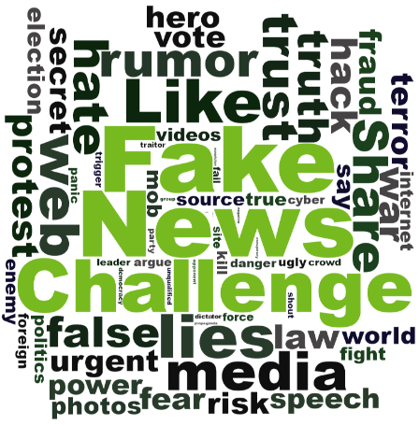
Fran Mišić, Andrej Slapničar, Iva Sokolaj, Roko Torbarina
Travanj, 2022.

Slide 2
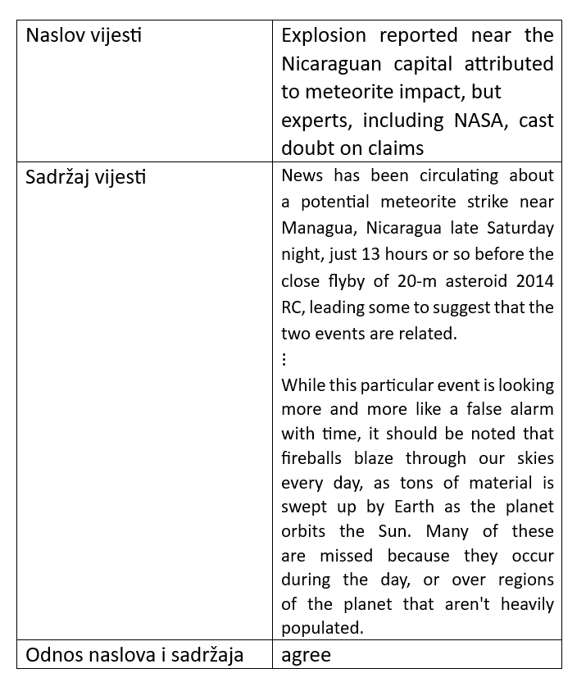
Opis problema
Fake news challenge - FNC-1.
Skup podataka za treniranje od 49972 instanci:
naslov vijesti,
sadržaj vijesti,
odnos naslova i sadržaja.
Mogući odnos naslova i sadržaja:
slaganje (agree),
Neslaganje (disagree),
Diskusija (discuss),
Nepovezanost (unrelated).

Slide 3
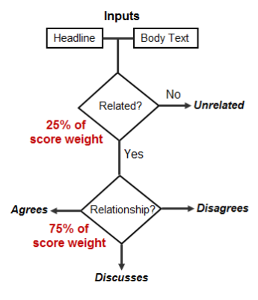
Opis problema
Konačni rezultati bodovali su se prema idućim smjernicama:
+0.25 bodova ako je točno određena povezanost (unrelated /related ),
+0.75 bodova ako je određena točna povezanost (agree / disagree / discuss).
Skup podataka za testiranje od 25413 instanci (7064 bilo je povezano, a 18349 nepovezano).
Maksimalan broj bodova bio je 7064 * 1 + 18349 * 0.25 = 11651.25.

Slide 4
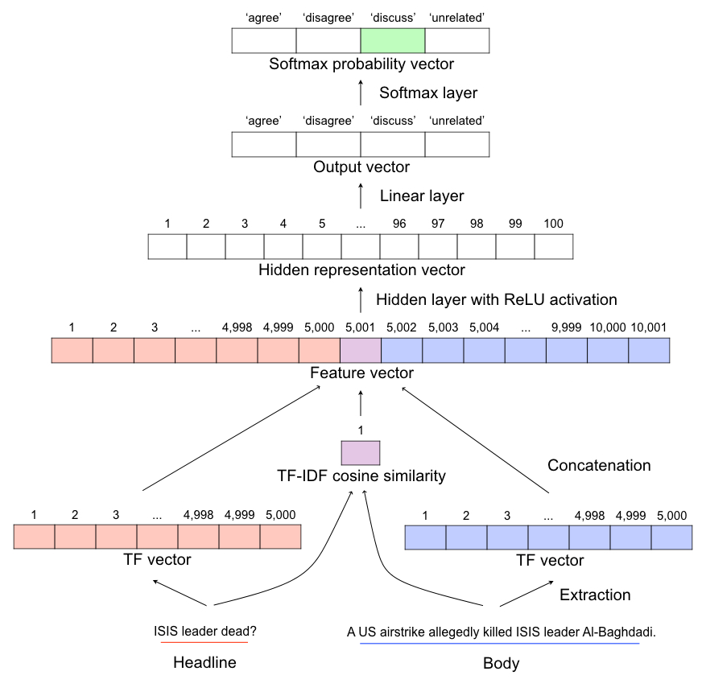
Najbolji timovi na natjecanju - UCL
Treće mjesto na FNC-u osvojio je tim UCL Machine Reading.
Korišten je MLP klasifikator s jednim skrivenim slojem od 100 jedinica i sa softmax-om na izlazu.
Za nelinearnost skrivenog sloja iskorištena je ReLU aktivacijska funkcija
Značajke:
vektori frekvencija 5000 najčešćih riječi
kosinusna sličnost TF-IDF vektora
Notes:
Kosinusna sličnost pokazuje koliko su dva vektora slična, odnosno koliki je kut između ta dva vektora.
TF-IDF (term frequency-inverse document frequency) - produkt frekvencije riječi i inverzne frekvencije dokumenata
Produkt frekvencije riječi i inverzne frekvencije dokumenata (TF-IDF) je mjera koja pokazuje koliko je neka riječ bitna za tekst određenog dokumenta unutar kolekcije dokumenata. TF–IDF se računa kao umnožak frekvencije riječi u dokumentu i inverzne frekvencije riječi u svim dokumentima.

Slide 5
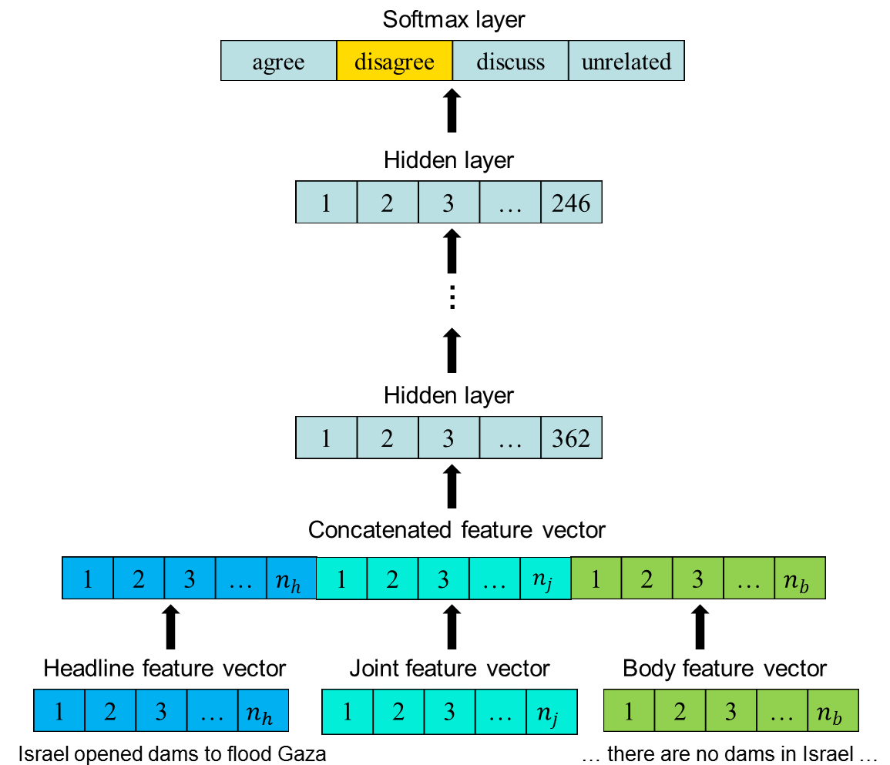
Najbolji timovi na natjecanju - Athene
Drugo mjesto na FNC-u osvojio je tim Athene (UKP Lab).
Korišten je MLP klasifikator s 6 skrivenih slojeva i softmax slojem.
Značajke:
kosinusna sličnost,
latentna Dirichletova alokacija (LDA),
latentno semantičko indeksiranje (LSI).
Notes:
Latent Dirichlet allocation (LDA)
LDA je statistička tehnika klasifikacije objekata u međusobno isključive grupe bazirane na mjerenim svojstvima objekata. Pri primjeni pazi se na dvije glavne točke: koja svojstva objekta će odrediti pripadnost pojedine grupe i koji model ili pravilo najbolje razlučuje pojedine grupe.
Latent semantic indexing (LSI)
LSI metoda je indeksiranja i pronalaženja koja koristi rastavljanje singularne vrijednosti (SVD) za prepoznavanje uzoraka u odnosima između pojmova i koncepata sadržanih u nestrukturiranoj zbirci teksta. Temelji se na načelu da riječi koje se koriste u istom kontekstu obično imaju slična značenja.

Slide 6
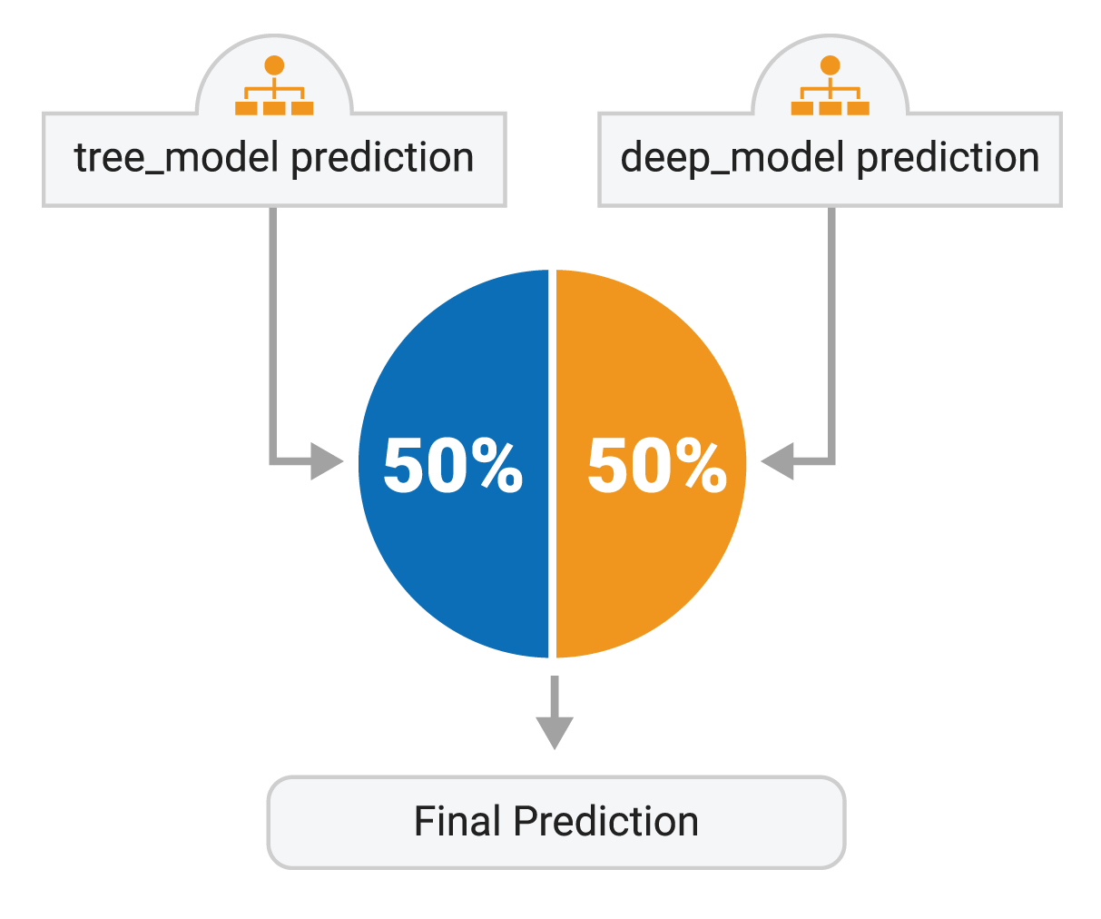
Najbolji timovi na natjecanju - Talos
Prvo mjesto na FNC-u osvojio je tim SOLAT in the SWEN (Talos) .
Njihov model rezultate donosi na temelju aritmetičke sredine predikcija dobiveni:
metodom stabla odlučivanja s pojačanim gradijentom (GBDT),
dubokim konvolucijskim neuronskim mrežama (deep CNN).
Notes:
Gradient-boosted decision trees (GBDT) - metodom stabla odlučivanja s pojačanim gradijentom
Deep convolutional neural network (deep CNN) - dubokim konvolucijskim neuronskim mrežama

Slide 7
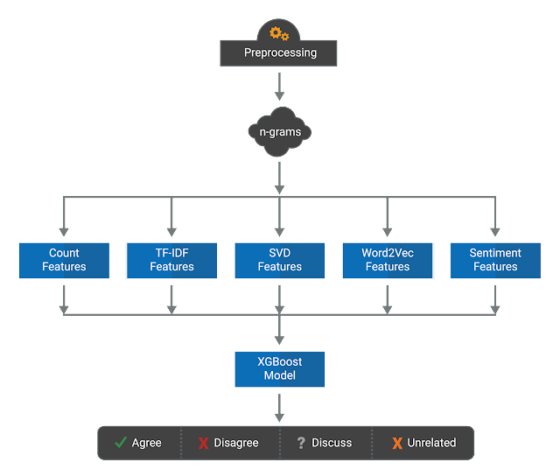
Najbolji timovi na natjecanju - Talos
Model stabla odlučivanja s pojačanim gradijentom (GBDT):
Značajke:
frekvencije unigrama, bigrama i trigrama,
singularna dekompozicija (SVD) TF–IDF vektora,
Word2Vec embeddings,
sentiment.
Korištena je XGBoost implementacija ručno podešena za navedene značajke vijesti.
Notes:
Gradient-boosted decision trees (GBDT) - metodom stabla odlučivanja s pojačanim gradijentom
n-gram je uzastopni podniz od n riječi iz zadanog uzorka teksta. Primjerice u rečenici „Jučer sam išao u kino.“:
- unigrami (1-gram) su „Jučer“, „sam“ „išao“, „u“ i „kino“;
- bigrami (2-gram) su „Jučer sam“, „sam išao“ „išao u“ i „u kino“;
- trigrami (3-gram) su „Jučer sam išao“, „sam išao u“ i „išao u kino“.
Singular value decomposition (SCD) - singularna dekompozicija
Singularna dekompozicija (SVD) je faktorizacija matrice M u obliku M=UΣV ⃰ , gdje je U kvadratna unitarna matrica, Σ dijagonalna matrica s nenegativnim vrijednostima i V je kvadratna unitarna matrica.
Word2Vec vektori riječi (word embeddings)
Word2vec je NLP metoda napravljena 2013. godine. Kreirao ju je tim znanstvenika u Googleu na čelu kojeg je bio Tomas Mikolov. Word2Vec je model koja koristi neuronsku mrežu kako bi naučio asocijacije među riječima iz velikog broja tekstova. Korišten je predtrenirani Word2Vec model koji svaku riječ reprezentira preko 300-dimenzionalnog vektora tako da su vektori semantički sličnih riječi i sami slični, pa koristeći neku mjeru sličnosti vektora kao što je kosinusna sličnost može se utvrditi jesu li riječi slične.
Sentiment.
U analizi sentimenta cilj je utvrditi polaritet mišljenja zasebno u naslovu i sadržaju vijesti. Negativni polaritet znači da tekst iskazuje negativno mišljenje o nekoj temi, a pozitivni polaritet ima tekst koji iskazuje pozitivno mišljenje. Sami polaritet ne govori ništa o tome govore li naslov i sadržaj o istoj temi, ali zato se koristi zajedno s drugim značajkama.

Slide 8
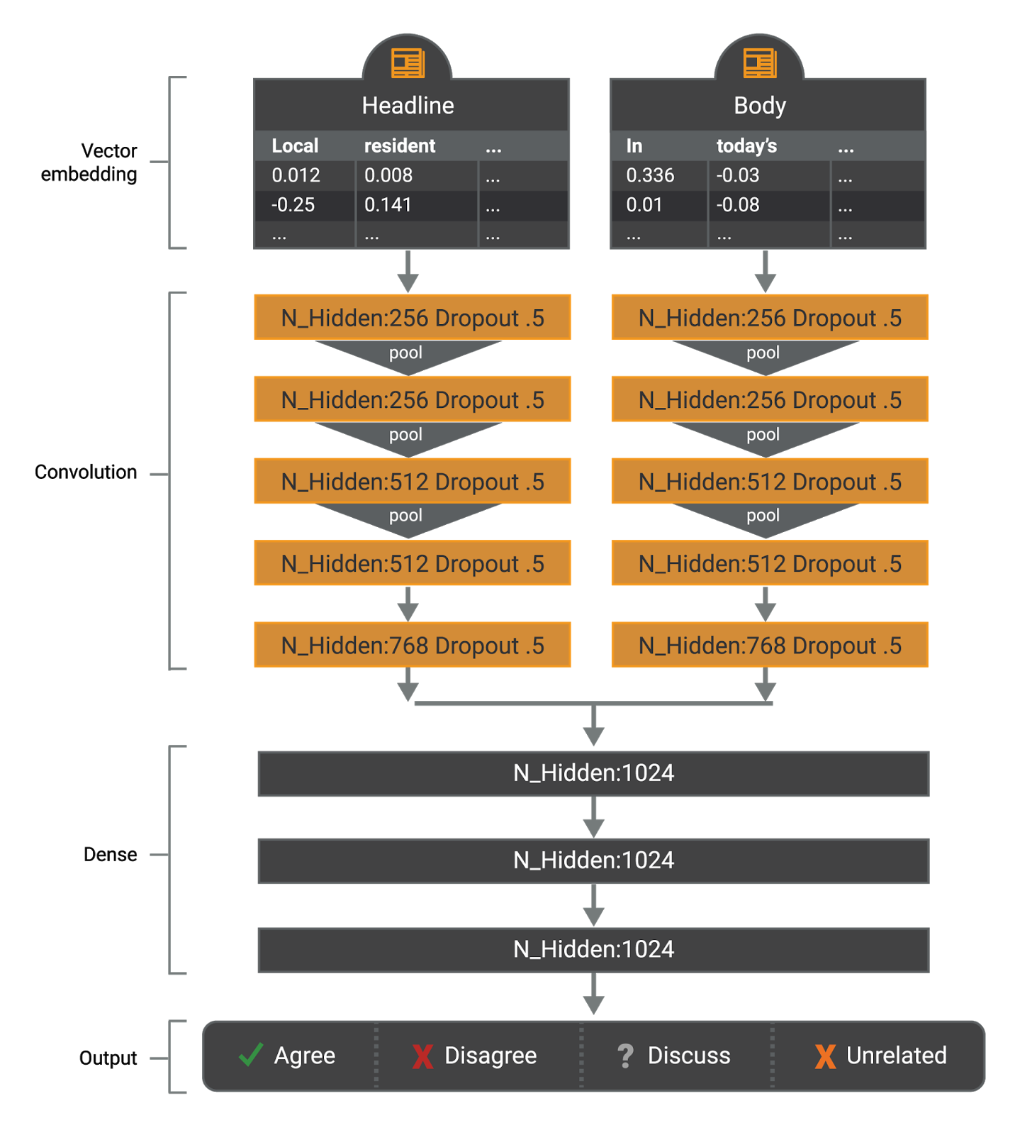
Najbolji timovi na natjecanju - Talos
Model s dubokim konvolucijskim neuronskim mrežama (deep CNN):
Koristi se jednodimenzionalnu konvolucijsku mrežu (1D-CNN) na naslovu i sadržaju vijesti.
Zatim se na izlazu koji daje 1D-CNN trenira višeslojni perceptron (MLP)
Značajke:
Word2Vec embeddings.
Notes:
Deep convolutional neural network (deep CNN) - dubokim konvolucijskim neuronskim mrežama
Word2Vec vektori riječi (word embeddings)
Word2vec je NLP metoda napravljena 2013. godine. Kreirao ju je tim znanstvenika u Googleu na čelu kojeg je bio Tomas Mikolov. Word2Vec je model koja koristi neuronsku mrežu kako bi naučio asocijacije među riječima iz velikog broja tekstova. Korišten je predtrenirani Word2Vec model koji svaku riječ reprezentira preko 300-dimenzionalnog vektora tako da su vektori semantički sličnih riječi i sami slični, pa koristeći neku mjeru sličnosti vektora kao što je kosinusna sličnost može se utvrditi jesu li riječi slične.

Slide 9
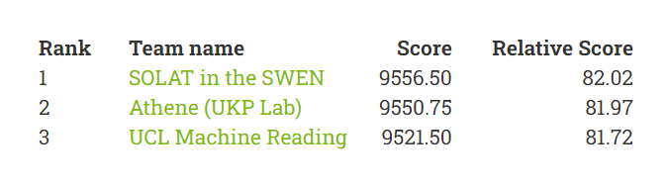
Najbolji timovi na natjecanju - uspješnost
Prvu nagradu od USD 1000 na natjecanju osvojio je tim SOLAT in the SWEN (Talos) s ukupnih 9556.50 bodova, što je 82.02 % maksimalnog broja bodova.

Slide 10
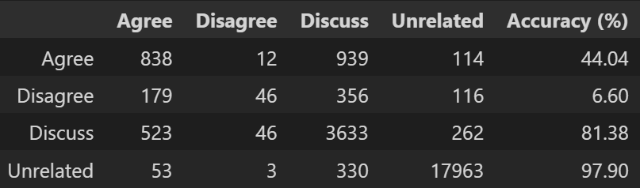
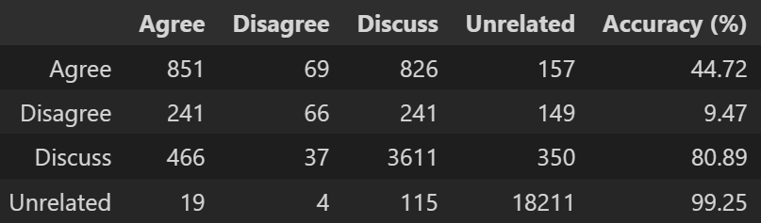
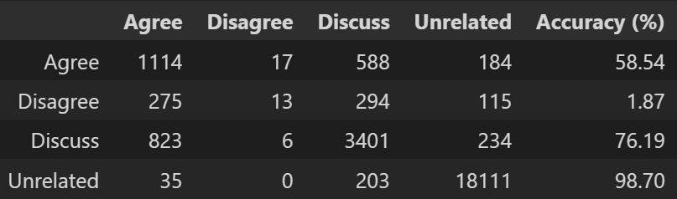
Najbolji timovi na natjecanju - uspješnost
Rezultati tima UCL na test dataset-u iz natjecanja.
Rezultati tima Athene na test dataset-u iz natjecanja
Rezultati tima Talos na test dataset-u iz natjecanja.

Slide 11
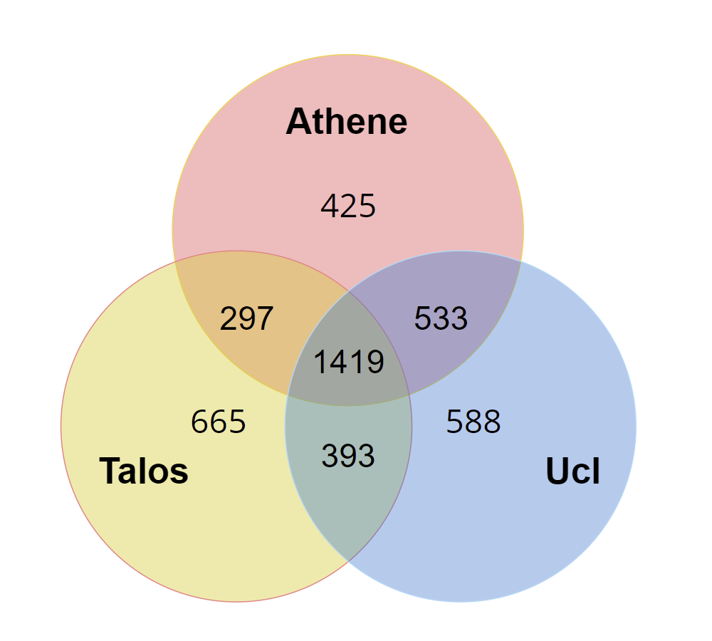
Najbolji timovi na natjecanju - greške
Modeli rade slične greške.
Sva tri tima najslabiji uspjeh imali su s disagree klasifikacijom zbog:
mali broj instanci s odnosom disagree
korištene značajke nisu pogodne za određivanje razlika između agree, disagree i discuss.
Notes:
U skupu podataka za testiranje je samo jedna instanca koju su sva 3 modela točno klasificirali kao disagree.

Slide 12
Najbolji timovi na natjecanju - greške
Najčešći razlozi pogrešnih klasifikacija:
Podudaranje riječi između naslova i članka može nepovezane parove klasificirati kao povezane,
Naslov | Saudi Arabia's national airline to introduce gender segregation after a string of complaints from male passengers
Sadržaj | Saudi women with attractive eyes may be forced to cover them up...
Odnos | Talos | Athene | UCL | Stvarni
 | discuss | discuss | discuss | unrelated

Slide 13
Najbolji timovi na natjecanju - greške
Najčešći razlozi pogrešnih klasifikacija:
Korištenje dva sinonima istog pojma u naslovu i sadržaju može povezane parove klasificirati kao nepovezane,
Naslov | 3-Boobed Woman a Fake
Sadržaj | She made headlines around the world when she revealed she paid thousands of dollars to get a third breast...
Odnos | Talos | Athene | UCL | Stvarni
 | unrelated | unrelated | unrelated | agree

Slide 14
Najbolji timovi na natjecanju - greške
Najčešći razlozi pogrešnih klasifikacija:
Pojavljivanje određenih riječi kao što su “allegedly“, “according to“ i “said“, u sadržaju može rezultirati pogrešnom discuss klasifikacijom.
Naslov | 'How's it going?': Teenager wakes up during brain surgery and asks doctors for progress report
Sadržaj | Halfway through brain surgery aimed to remove a cancerous growth, a teenager allegedly woke up and asked the doctors...
Odnos | Talos | Athene | UCL | Stvarni
 | discuss | discuss | discuss | agree

Slide 15
Naši modeli - klasifikacija koristeći stabla odlučivanja
Jednostavni model koji za klasifikaciju koristi stabla odluke.
Značajke:
kosinusna sličnost aritmetičke sredine Word2Vec embeddings-a
kosinusna sličnost TF-IDF vektora
zbroj frekvencija imena iz naslova u sadržaju vijesti
Korištena je implementacija klasifikatora sa stablima odlučivanja iz Python biblioteke Scikit-learn.
Uspješnost modela:
Word2Vec model -> 65.95 %,
TF-IDF model -> 73.03 %,
Word2Vec - TF-IDF model -> 74.27 %,
NamesFrequency model -> 53.70 %,
Word2Vec - NamesFrequency model -> 68.58 %,
Word2Vec - TF-IDF - NamesFrequency model -> 74.82 %
Notes:
Stabla odlučivanja daje klasifikacijski ili regresijski prediktivni model kojeg predstavlja stablo u kojem čvorovi sadrže testove koji se ispituju na značajkama, grane predstavljaju ishod tih testova te listovi sadrže klasifikacijske oznake.
Kosinusna sličnost pokazuje koliko su dva vektora slična, odnosno koliki je kut između ta dva vektora.
Word2Vec vektori riječi (word embeddings)
Word2vec je NLP metoda napravljena 2013. godine. Kreirao ju je tim znanstvenika u Googleu na čelu kojeg je bio Tomas Mikolov. Word2Vec je model koja koristi neuronsku mrežu kako bi naučio asocijacije među riječima iz velikog broja tekstova. Korišten je predtrenirani Word2Vec model koji svaku riječ reprezentira preko 300-dimenzionalnog vektora tako da su vektori semantički sličnih riječi i sami slični, pa koristeći neku mjeru sličnosti vektora kao što je kosinusna sličnost može se utvrditi jesu li riječi slične.
TF-IDF (term frequency-inverse document frequency) - produkt frekvencije riječi i inverzne frekvencije dokumenata
Produkt frekvencije riječi i inverzne frekvencije dokumenata (TF-IDF) je mjera koja pokazuje koliko je neka riječ bitna za tekst određenog dokumenta unutar kolekcije dokumenata. TF–IDF se računa kao umnožak frekvencije riječi u dokumentu i inverzne frekvencije riječi u svim dokumentima.

Slide 16
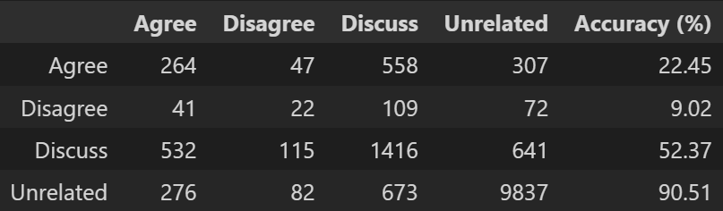

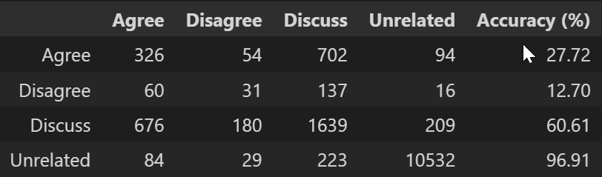
Naši modeli - klasifikacija koristeći stabla odlučivanja
Rezultati Word2Vec modela.
Rezultati TF-IDF modela.
Rezultati zajedničkog Word2Vec - TF-IDF modela.

Slide 17
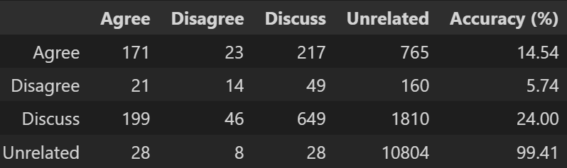
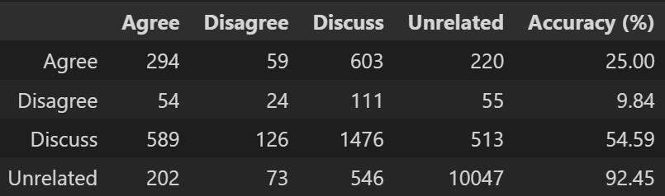
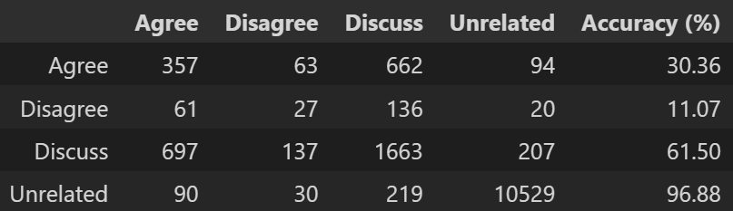
Naši modeli - klasifikacija koristeći stabla odlučivanja
Rezultati NamesFrequency modela.
Rezultati zajedničkog Word2Vec - NamesFrequency modela.
Rezultati zajedničkog Word2Vec - NamesFrequency - TF-IDF modela.

Slide 18
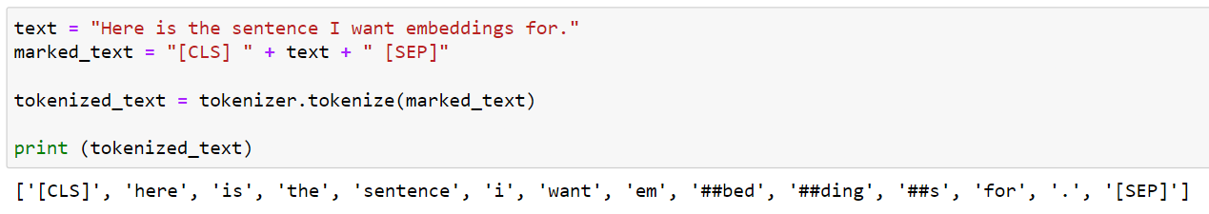
Naši modeli - BERT model
BERT (Bidirectional Encoder Representations from Transformers) je Google-ov word to vector model za procesuiranje prirodnog jezika.
BERT je baziran na transformeru, što znači da procesuira riječi u odnosu na ostale riječi u rečenici.
Primjer:
“After stealing money from the bank vault, the bank robber was seen fishing on the Mississippi river bank.“
Kosinusna sličnost između vektora prve dvije pojave riječi “bank“ je 0.94, dok je kosinusna sličnost između druge i treće pojave riječi “bank“ 0.69.
Notes:
BERT se danas koristi u Googleovom search engine-u za rangiranje stranica (PageRank) i istaknute isječke.
U rečenici u primjeru riječ “bank“ pojavljuje se 3 puta, dvaput u kontekstu banke, a jednom u kontekstu obale rijeke.
BERT je originalno istreniran na engleskoj Wikipediji i na elektroničkoj kolekciji Američkih tekstova Brown Corpus.

Slide 19
Naši modeli - BERT model
Budući da je jedan od ciljeva treniranja BERT-a bio next sentence prediction, odlučili smo se za njega pri rješavanju problema klasifikacije (agree / discuss / disagree).
Korišten je predtreniran BERTbase modela iz Python biblioteke Transformers.
Korišten je AdamW optimizator. Model je treniran u 10 epoha.
Za klasifikaciju smo uspoređivali samo naslov s prvom rečenicom članka.
Uspješnost modela:
zajednički BERT model i modela tima UCL -> 83.43 %,
zajednički BERT model i modela tima Athene -> 83.05 %,
zajednički BERT model i modela tima Talos -> 83.62 %.
Notes:
BERT se danas koristi u Googleovom search engine-u za rangiranje stranica (PageRank) i istaknute isječke.
U rečenici u primjeru riječ “bank“ pojavljuje se 3 puta, dvaput u kontekstu banke, a jednom u kontekstu obale rijeke.
BERT je originalno istreniran na engleskoj Wikipediji i na elektroničkoj kolekciji Američkih tekstova Brown Corpus.
Zbog načina na koji je BERT implementiran i ograničenja BERT-a na 512 tokena, za klasifikaciju smo uspoređivali samo naslov s prvom rečenicom članka.

Slide 20

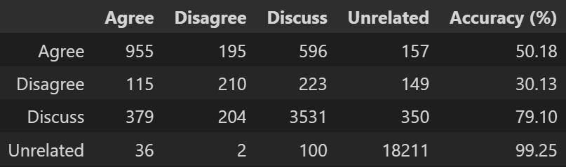
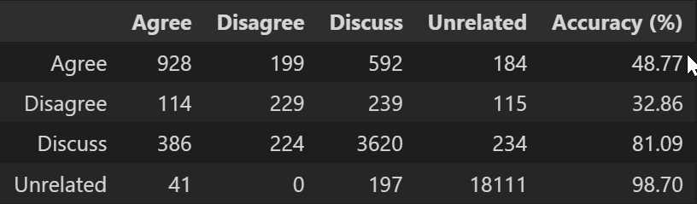
Naši modeli - BERT model
Rezultati zajedničkog BERT modela i modela tima UCL.
Rezultati zajedničkog BERT modela i modela tima Athene.
Rezultati zajedničkog BERT modela i modela tima Talos.
Notes:
BERT se danas koristi u Googleovom search engine-u za rangiranje stranica (PageRank) i istaknute isječke.
U rečenici u primjeru riječ “bank“ pojavljuje se 3 puta, dvaput u kontekstu banke, a jednom u kontekstu obale rijeke.
BERT je originalno istreniran na engleskoj Wikipediji i na elektroničkoj kolekciji Američkih tekstova Brown Corpus.
Zbog načina na koji je BERT implementiran i ograničenja BERT-a na 512 tokena, za klasifikaciju smo uspoređivali samo naslov s prvom rečenicom članka.

Slide 21
Zaključak
Lošija uspješnost model koji za klasifikaciju koristi stabla odluke.
Koristeći njihovu klasifikaciju za unrelated i related te našu klasifikaciju BERT modelom, bolje smo raspoznali odnose agree, discuss i disagree između naslova i sadržaja vijesti.
Zadatak za daljnju analizu bio bi istrenirati BERT model na većem broju rečenica iz sadržaja članka.
Notes:
Zadatak za daljnju analizu bio bi istrenirati BERT model na većem broju rečenica iz sadržaja članka, što bi se moglo tako da se veći broj rečenica svrsta pod "drugu" rečenicu u tokenizaciji ili uspoređivanjem naslova sa svakom rečenicom teksta zasebno.

